Slide 1

Velkommen og agenda

Slide 2
-Oppsummering av innehværende sesong
-Fokusområder trening
-Neste sesong
-Økonomi
-Web/Spond
-Fredrikstad Cup
-Diverse

Slide 3
47 seriekamper fordelt på tre lag
5 cuper med rundt 45 kamper fordelt på tre lag
Rundt 320 treningstimer
Rundt 300 timer vakter

Slide 4
LAGAPPARAT
Hovedtrener Jon Espen Kleven
Sportsansvarlig Per Christian Asplund
Trenere Andre Ruud
Svein-Andre Lesto
Camilla Skaar
Line Isaksen
Foreldrekontakt Camilla Skaar/Anne Mette Ophus
Økonomi Vibeke Aas Løvold
Cup-ansvarlig Anne-Mette Ophus
Web-ansvarlig Anne-Mette Ophus
Spons Arild Olsen
Hovedtrener | Jon Espen Kleven
Trenere | Andre Ruud
 | Per Christian Asplund
 | Svein-Andre Lesto
 | Eivind Gulbrandsen
 | Camilla Skaar
Foreldrekontakt | Camilla Skaar
Økonomi | Vibeke Aas Løvold
Cup-ansvarlig | Anne-Mette Ophus

Slide 5
Treningsinnhold innehværende sesong
Håndballtreningen:
Oppvarming:
    Koordinasjon, teknikk og samhandling med og uten ball
  Balløvelser (kast og mottak)
  Finter/skudd
  Orden og holdninger.
  Vi vil søke å avslutte treningene med spill, eller noe annet gutta syns er gøy for å få en positiv avslutning på treningene
2016-2017 Hovedelementer
  Kast og mottak
  Forsvarsprinsipper
  Fart mot mål når man får ball
  Avstand mot forsvar og plassering
  Viderespill til medspiller

Slide 6
Treningsinnhold fremover og neste sesong
Etablert forsvar
Plassering-samspill-bevegelsesmønster-6-0
Individuelle øvelser-finter-skråstilling
Kontra
Vingene tjuvstarter-Midtback henger igjen-Keeper vurderer sikker pasning
Etablert angrep
Plassering på banen
Komme i fart-Gjennombrudd
Etablerte spilleropplegg
  Tsjekker, Kantovergang, Frikast
Retur
Vi skal først hjem!
Snu seg-Følge med ball

Slide 7
TRENINGSINNHOLD 2
Individuelle ferdigheter
Kast mottak i fart
Finter
Påtrekk og viderespill-Gjennombrudd
Skuddtrening!
Keepertrening?
2 treninger i uka. 3? Ambisjonsnivå?

Slide 8
Påmelding til regionens serie- og cupspill for 2017/18 sesongen

Slide 9


Regionens serier og turneringer sesongen 2017/18
Loppetassen – minihåndball for 6 og 7 åringer
Minirunder – minihåndball for 8 og 9 åringer
Regionserien – J/G 10 år og eldre
  6'er håndball
  5 utespillere + målvakt
  40 x 20 meter bane
  Nedsenket tverrligger
  2*15 minutter

Slide 10

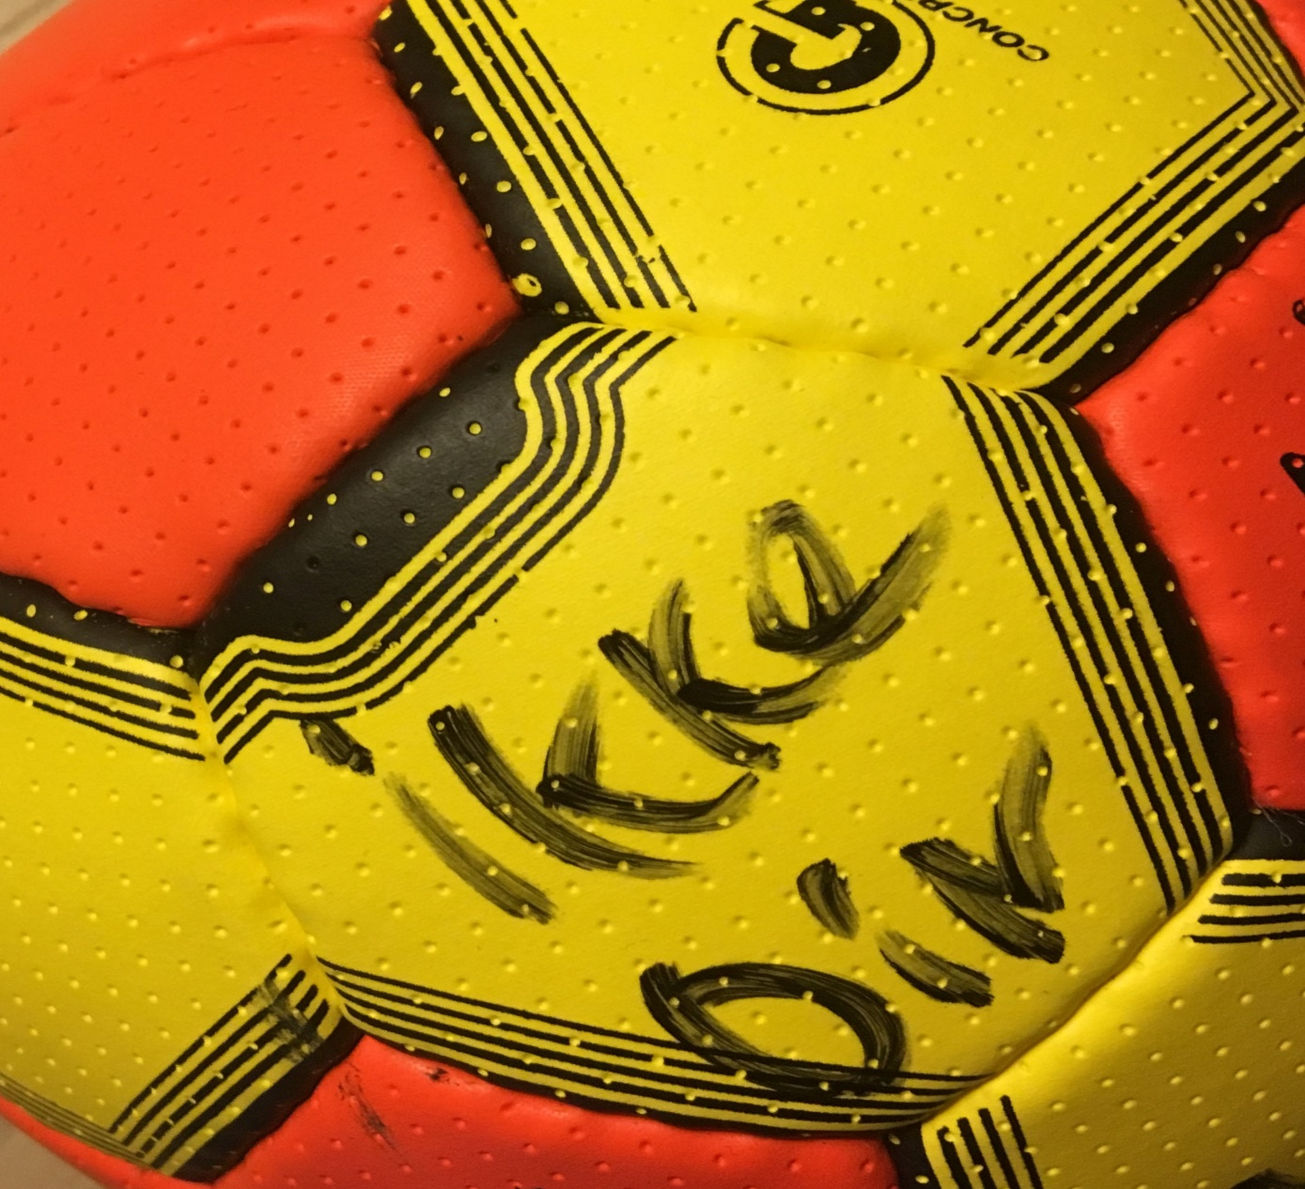
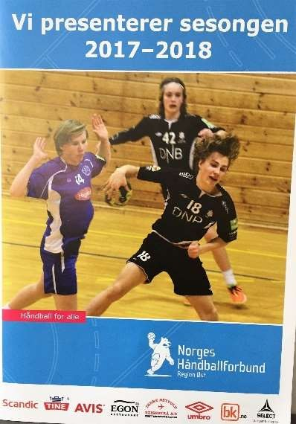
Nytt i sesongen 2017/18
3 nivåer i regionserien G10
Tabell og sluttspill fra og med 12 år (Nivå 1 og 2)
Nye ballstørrelser for Gutter
  G14 = str 1
  G15 = str 2
  G16 = str 2
  G10 str 0(47-49 cm/ 250-300 gram)
  Merk tøy og ball

Slide 11

Hva vil vi - Hva gjør vi
Klubbens visjon er
FLEST MULIG – LENGST MULIG – BEST MULIG
Våre verdier er
RESPEKT - SAMHOLD - ENGASJEMENT

Slide 12

Påmelding til seriespill 2017/2018
Nivå 1 årsklassen over*
Nivå 1 årsklassen over*
Nivå 1 egen årsklasse
Nivå 1 egen årsklasse
Nivå 2 egen årsklasse
Nivå 2 egen årsklasse
Nivå 3 egen årsklasse
Nivå 3 egen årsklasse
Gjennomføring kamper:
Ingen faste plasser – Rullering
Nye lag til cuper
* Regionens ønske er at lag som melder seg på til seriespill én årsklasse opp, melder dette laget på i Nivå 1

Slide 13

Sportslig bidraget fra foreldregruppen
- Foreldrevettreglene
Møt fram til kamp og trening - barna ønsker det
Gi oppmuntring til alle spillerne under kampen - ikke bare ditt eget barn
Oppmuntre i medgang og motgang - ikke kritiser noen
Respekter lagleders bruk av spillere
Se på dommeren som en veileder - ikke kritiser avgjørelsene
Stimulere og oppmuntre ditt barn til å delta - ikke press det
Spør først om kampen var morsom og spennende – deretter om resultatet
Sørg for riktig og fornuftig utstyr - ikke overdriv
Vis respekt for klubbens arbeid - ta initiativ til årlig foreldremøte for å avklare holdninger og ambisjoner
Tenk på at det er ditt barn som spiller håndball - ikke du
Tenk på at det er lagleder som alene skal lede kampen - ikke du
Engasjer deg – også i en definert rolle rundt laget og klubben

Slide 14
Info fra foreldrekontakt
Drakter/Treningsdrakter
Vakter seriespill og egne cuper
Vi trenger flere som engasjerer seg. utstyrsansvarlig, sosial komite ++
Spond, facebook og web-side
Eventuelt

Slide 15
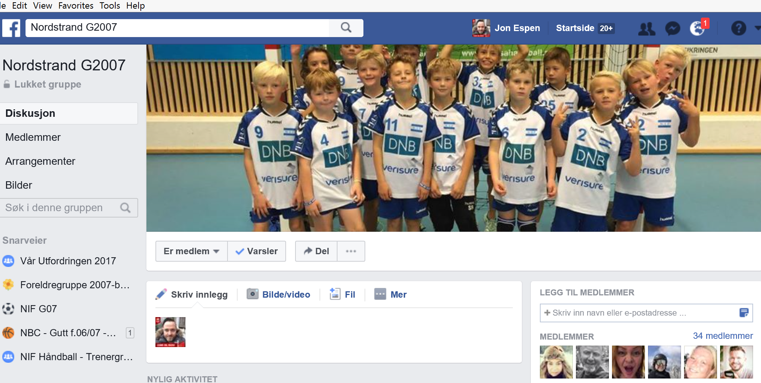




Slide 16
Økonomi
12.734,- på bok pr. i dag
Snart 14.634,- etter refundering en spiller Fredrikstadcup
1000,- EUR på vei inn fra Mazda
Sannsynlig spons fra Karlsrud Spiseforretning

Slide 17

Fredrikstad Cup G07

Slide 18
Dette er de som ligger over
Lesto fredag - søndag
Pekki fredag - søndag
Andre ruud fredag - søndag
Pappa Benjamin Lyngroth fredag -søndag
Christian Hatt fredag - lørdag
Jon Anders (far august) fredag - lørdag
Lars Arne (far martin) lørdag - søndag
Jan Rolland (pappa Matias) lørdag - søndag

Slide 19
Felles buss fra Niffen ca kl 17 fredag 2 juni
Overnatting på Gudeberg skole (vis a vis FRIS)
Kamper spilles lørdag og søndag
Spiller både ute og inne
Blir ikke satt opp felles buss hjem, foreldrenes ansvar å hente sitt barn.

Slide 20
Fangene på Kongsten Fort
Kongsten Night, gutta for små?
Rabatert inngang på Østfold største utebad. Det vil ikke bli arrangert inngang på utebadet. Det er opp til hver foreldre om dere vil bli med barna dit.
Frokost, lunsjpakker og middag inkludert i deltagerkortene.
Foreldre som ligger over, har ansvar for sitt lag under oppholdet. Se til at de kommer seg til frokost og til kamp.

